Slide 1
Предметно – пространственная развивающая среда в группе в соответствии ФГОС

Slide 2
Вас приветствует
старшая группа
«Знайки»
Воспитатель: Вологина О.А.
МБДОУ «Энергетик»

Slide 3
Нет такой стороны воспитания, на которую обстановка не оказывала бы влияние, нет способности, которая находилась бы в прямой зависимости от непосредственно окружающего ребенка конкретного мира… Тот, кому удастся создать такую обстановку, облегчит свой труд в высшей степени. Среди нее ребенок будет жить – развиваться собственно самодовлеющей жизнью, его духовный рост будет совершенствоваться из самого себя, от природы… Е. И. Тихеева

Slide 4
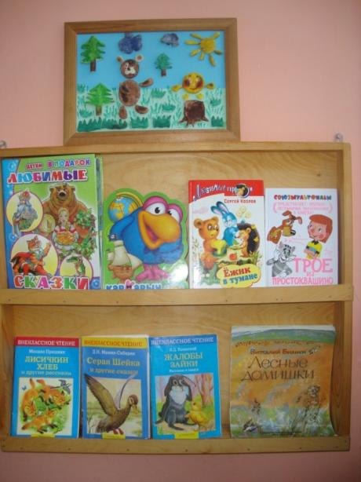
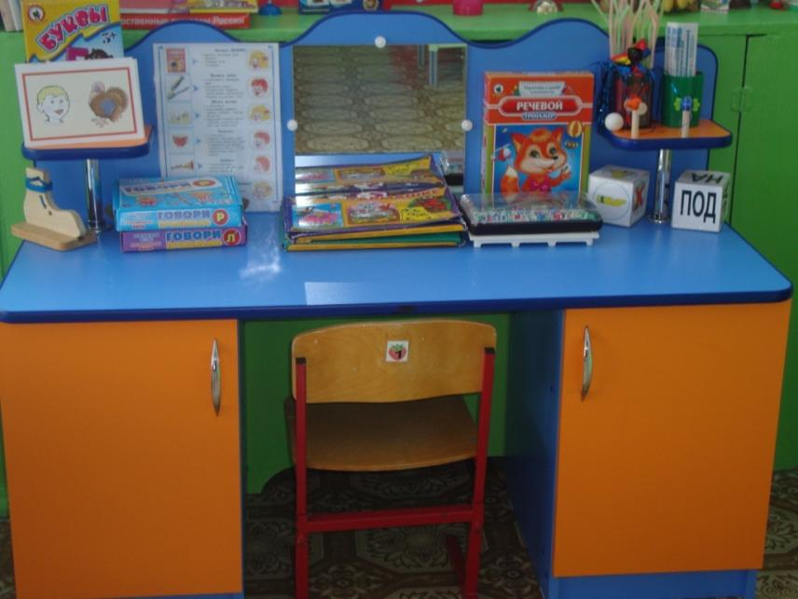
Центр речевого развития
Что за чудо эти книжки!
Очень любят их детишки!
Регулярно все читают,
Много знаний получают!

Slide 5
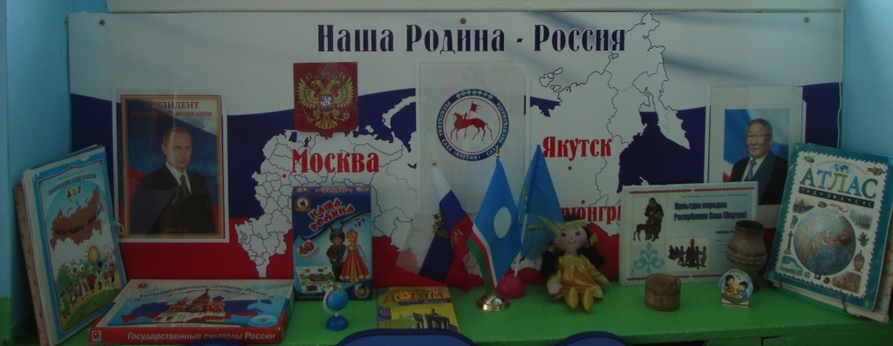
Центр патриотического воспитания
Если не мы, то кто же,
Детям нашим поможет
Россию любить и знать!
Как важно не опоздать….

Slide 6
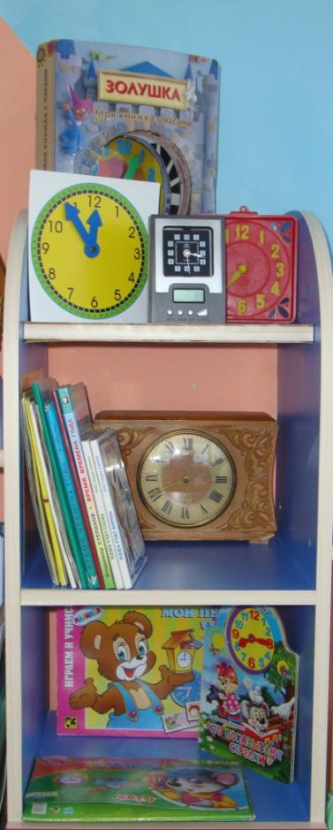
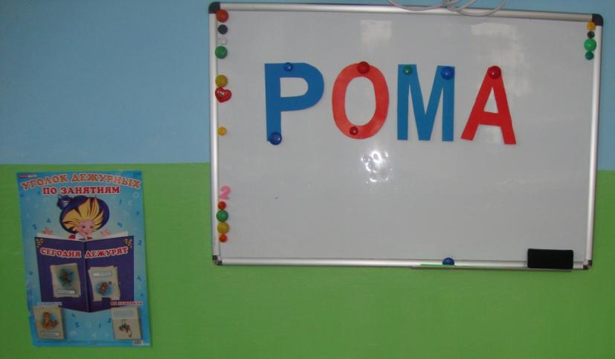
Учебный центр
Мы с фигурами знакомы,
Про цифры много узнаём.
И математики законы
Постигать не устаём!

Slide 7
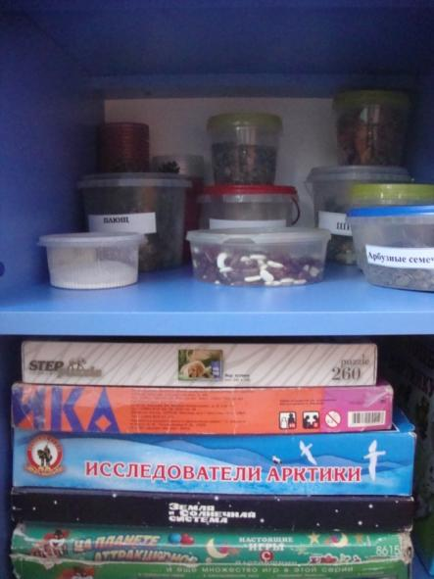
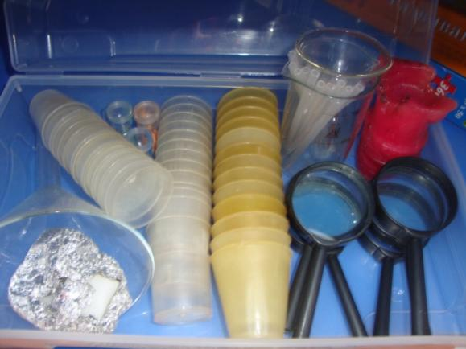
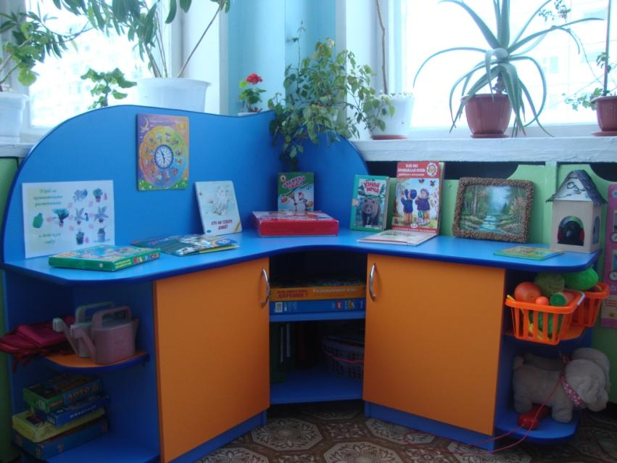
Центр природы, экспериментальной деятельности
У нас почти, что зимний сад
В природном уголке.
Здесь потрудиться каждый рад,
Помочь рука к руке!

Slide 8
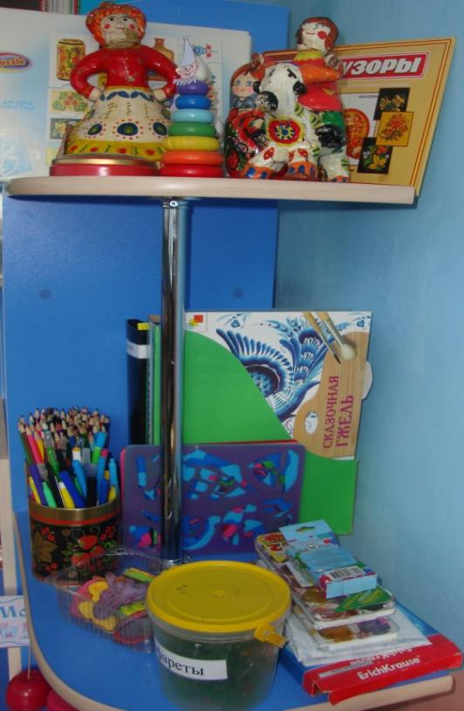
Центр художественно – эстетического развития
Мне кричат, а я не слышу. То есть слышу, но молчу. Я рисую то, что вижу, — отвлекаться не хочу!

Slide 9
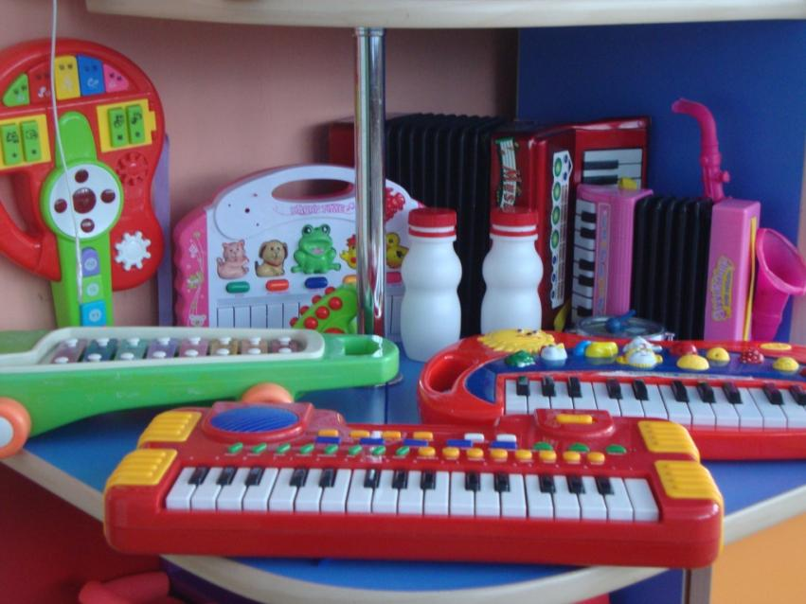
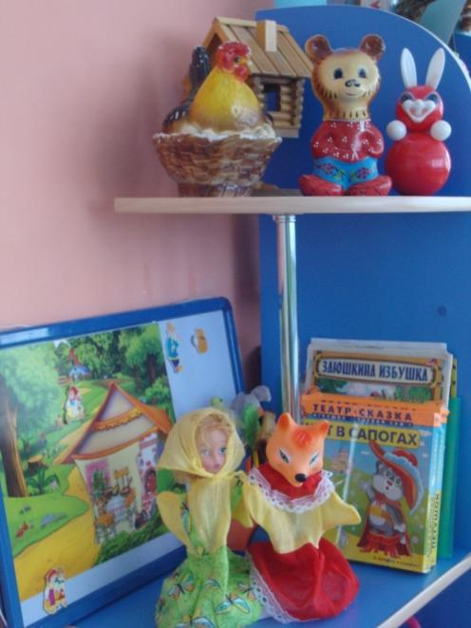
Музыкально – театральный центр
В нашей группе все актеры, Кукловоды и танцоры. Каждый день и каждый час Мы хотим играть для Вас!!!

Slide 10
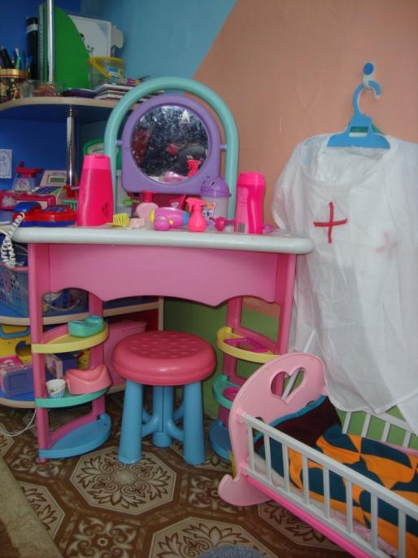
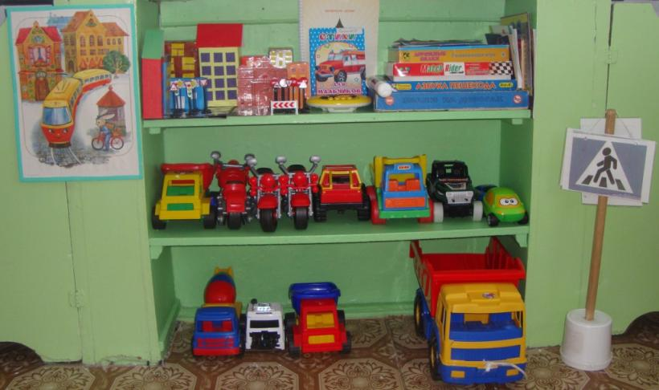
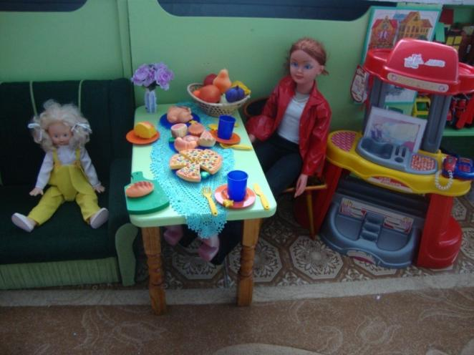
Центр социально – личностного развития
А вот любимое местечко,
Здесь время мчится, словно речка,
Тут быстро взрослым можно стать,
И профессии менять!

Slide 11
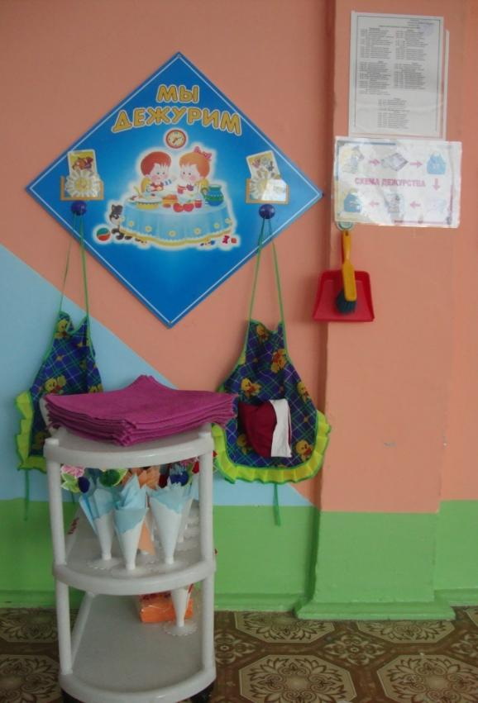
Центр дежурства
Мы дежурные сегодня,
Будем няне помогать,
Аккуратно и красиво,
Все столы сервировать!

Slide 12
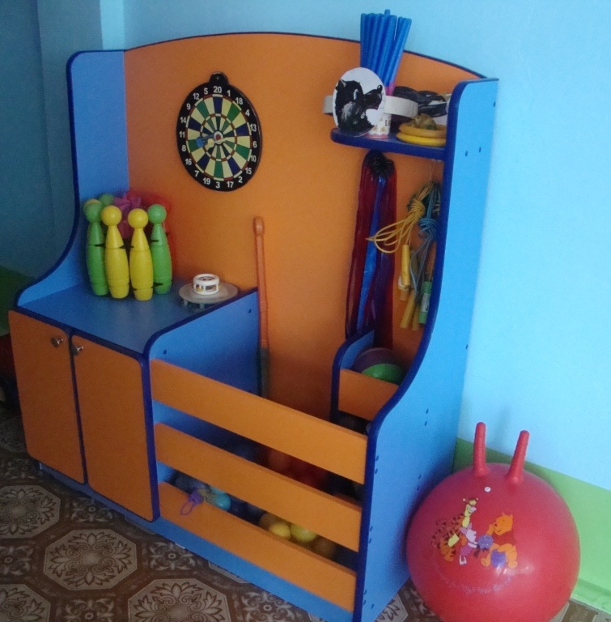
Центр физического развития
Если день начать с зарядки, Значит, будет всё в порядке. Нам пилюли и микстуру Заменяют физкультура!

Slide 13
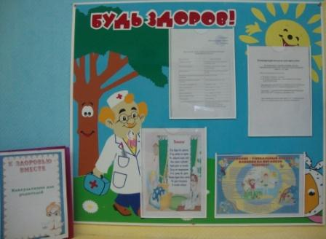
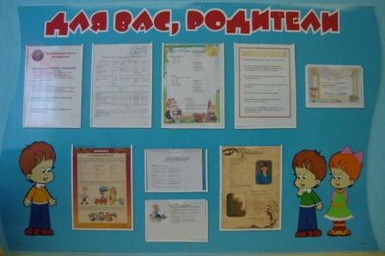
Информационный центр для родителей

Slide 14
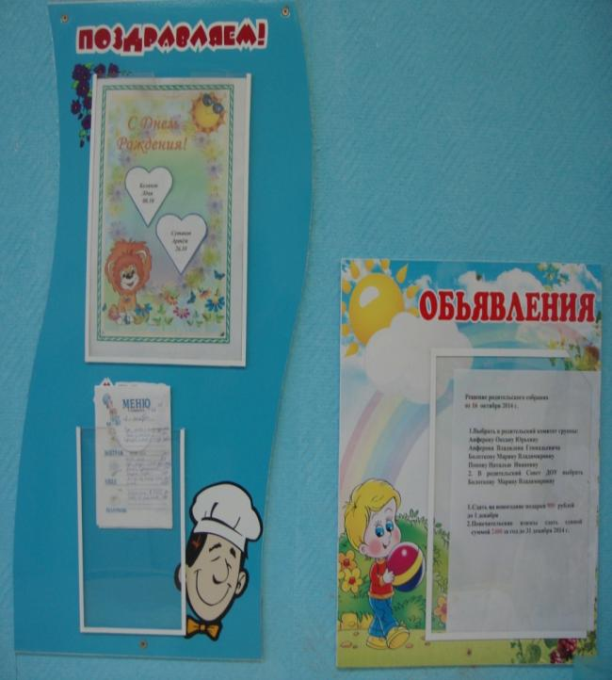
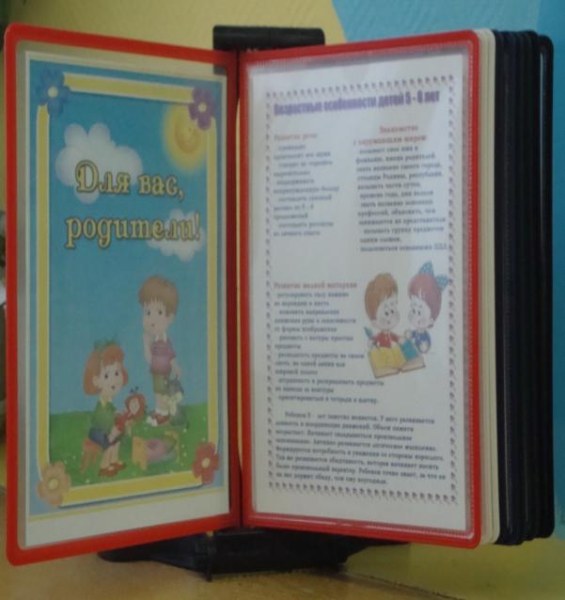
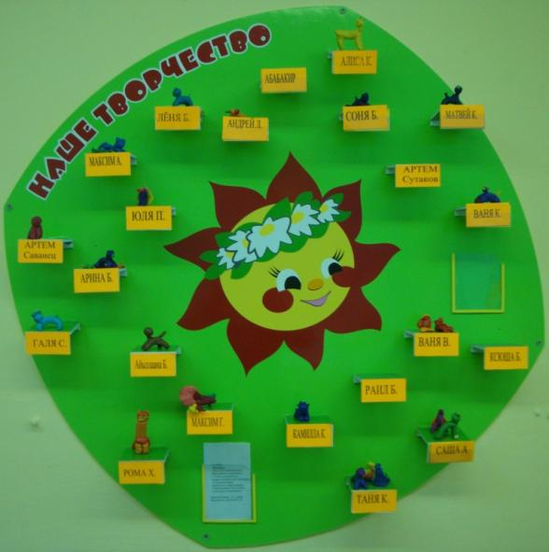

Slide 15
Таким образом, предметно - развивающая среда в нашей группе, мы считаем, создает условия для взаимодействия, сотрудничества, обеспечение максимального комфортного состояния ребенка и его развития.

Slide 16
Спасибо за внимание!

